Slide 1
Status Quo
Projektteam ALBERT

Slide 2
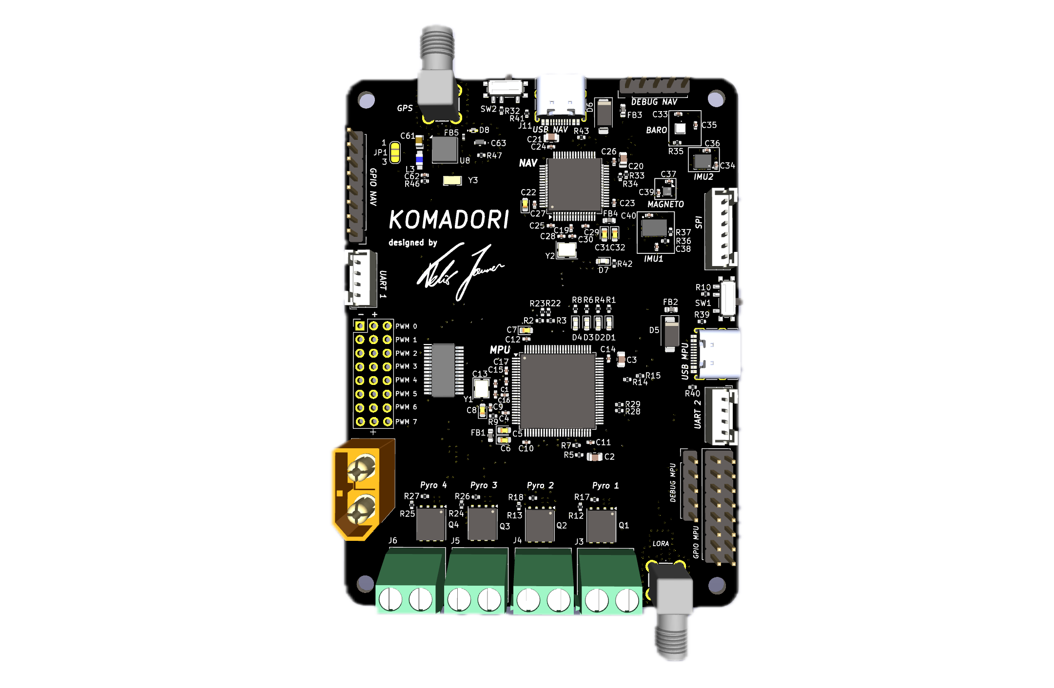
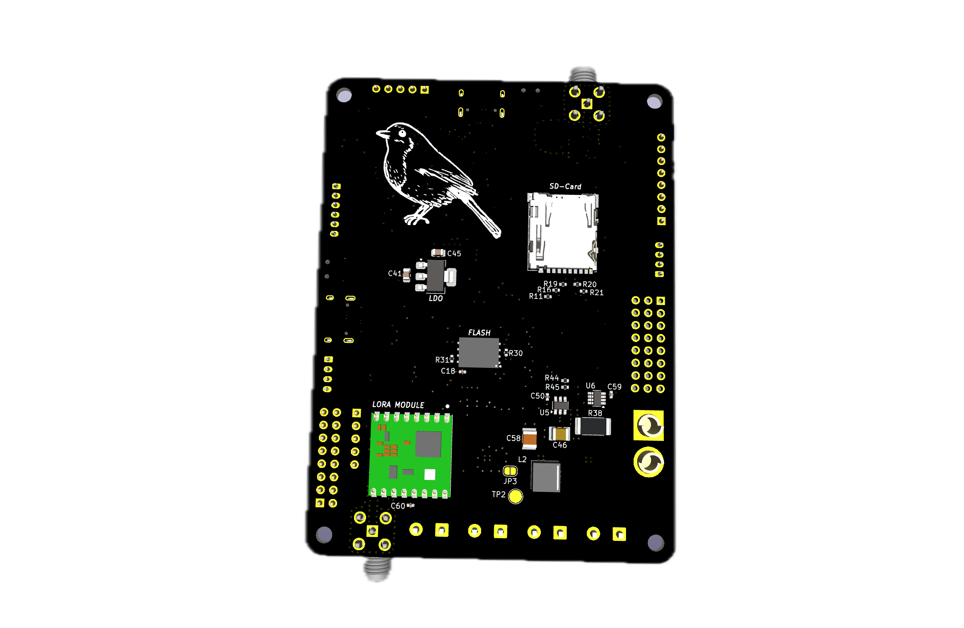
Komadori

